Slide 1
Le dinamiche del mercato nel contesto internazionale
Roberto Liscia
Presidente Consorzio Netcomm

Slide 2
I temi
Il contesto
L’Italia e l’Europa
La crescita Italiana
Gli inibitori allo sviluppo
Netcomm e le sue iniziative
L’agenda digitale

Slide 3
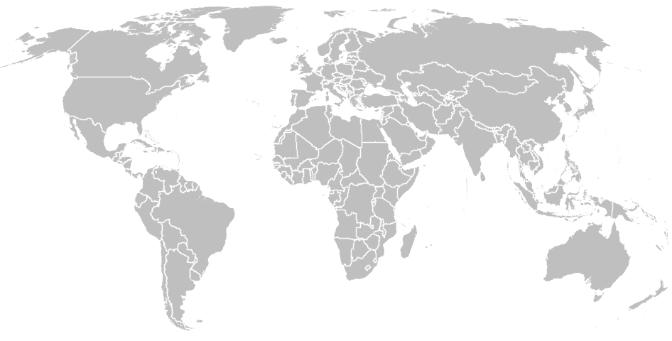
Si amplia il gap di crescita tra Paesi avanzati e Paesi emergenti...
Crescita attesa
del PIL anno su anno
Paesi emergenti:
2013/2012: +5,5%
PIL Mondo:
2013/2012: +3,5%
Paesi Avanzati:
2013/2012: +1,4%
Zona Euro
Russia
USA
Cina
Messico
India
Brasile
Fonte: FMI, World Economic Outlook (Gennaio 2013)
Notes:
L'economia reale è, infatti, caratterizzata da un'evidente maturità che si riflette in prima battuta negli andamenti del PIL
Nel corso del 2012, lo scenario macroeconomico internazionale è apparso ancora complessivamente orientato ad un generale rallentamento delle dinamiche di sviluppo
A partire dalla seconda metà del 2011, gli indicatori economico-statistici mondiali hanno, infatti, iniziato a mostrare un graduale peggioramento del proprio andamento andando ad aggravare le condizioni economiche globali già duramente provate dallo stato di crisi registrato tra il 2008-2009, rendendo difficile il concretizzarsi di una ripresa, almeno nel breve-medio periodo
Sono soprattutto i Paesi avanzati ad essere caratterizzati dai trend in maggior sofferenza
I fattori alla base di questi andamenti sono molteplici ma comunque polarizzati sulle difficoltà registrate, purtroppo per noi, nell’area dell’Euro la cui situazione di crisi rappresenta, senza dubbio, la più importante minaccia allo sviluppo economico mondiale
Le stime del Fondo Monetario per l'area vedono un calo dello 0,4% per il 2012 e dello 0,2 per il 2013 e sono state ulteriormente peggiorate dalla Commissione Europea che vede per il 2012-2013 cali rispettivamente del -0,6% e -0,3%
Al contrario, le altre due economie – quella digitale e quella sociale – hanno caratteristiche del tutto opposte supportate dalla crescente Mobility e IT Consumerization degli utenti
Vediamo alcuni indicatori di dettaglio a questo riguardo…

Slide 4
Utenti di e-Commerce (2012).
903,6 mln
Fonte: eMarketer, Gennaio 2013
Notes:
In 2012, E-commerce in Europe has reached a turnover of around 300 billion euros, achieving an impressive growth of 20% relative to 2011.
In fact, Europe has the largest E-Commerce market in the world and it keeps growing faster than North America’s.
Other regions are also growing very fast, especially thanks to the outstanding performance of China and Brazil.

Slide 5
UK, Francia e Germania rappresentano il 60% dell’eCommerce europeo.
L’eCommerce in Europa ha raggiunto nel 2012 i 300 miliardi di €, con 20% di crescita.
Eastern
Europe
Other
Italia
10
15
12
Russia
10
Spain
11
UK
Benelux
15
90
2012
(€ miliardi)
Austria / Switzerland
17
29
46
Scandinavia
France
45
Germany
Fonte: EMOTA, 2012
Note: B2C E-commerce turnover includes online travel, digital downloads and event tickets; excludes online gaming and financial services
Notes:
In Europe, the 3 largest countries in terms of E-Commerce – UK, France and Germany – account together for 60% of the total European market.
Scandinavia, Austria, Switzerland, and Benelux represent another 20% and all the other Southern and Eastern European countries the remaining 20%.

Slide 6
Quota dell’eCommerce sul totale retail in Europa nel 2012.
Media Europea
Fonte: EMOTA, 2012
Note: % of e-commerce turnover on total retail trade
Notes:
The online share of retail is quite high in the UK and Scandinavia, where e-commerce represents already more than 10% of retail sales.
On the other hand, e-retail has still huge opportunities for growth in Southern and Eastern Europe, where e-commerce penetration is still relatively low.

Slide 7
Vi sono significative differenze nella percentuale di eShoppers e nella spesa.
% eShoppers
UK
Germany
Scandinavia
Benelux
France
43%
EU media
2011
Spain
Austria/Svizzera
Eastern Europe
Italia
Spesa media annua(€)
Fonte: EMOTA, Eurostat, 2011
Note: E-commerce penetration: % of population aged 14-74 years buying online
Notes:
There are significant differences in E-commerce penetration and average annual expenditure across Europe.
In particular, in Northern and Central European countries, E-commerce penetration is already quite high.
In contrast, in Southern and Eastern Europe, only 10-15% of consumers are buying online vs. a European average of 43%.
In any case, it seems that the target of the Digital Agenda – 50% of European consumers buying online – is reachable by 2015.

Slide 8
















Percentuale aziende che vendono online in Europa
% of SMEs
Media europea 2011
% del fatturato
Fonte: EMOTA, Eurostat, 2011
Notes:
However, most small and medium companies have still to embrace e-commerce.
In fact, only 15% of SMEs sell via internet and online sales represent only 14% of total turnover.
It seems likely that the vast majority of countries will be unable to achieve the Digital Agenda target of 33% of SMEs selling online.

Slide 9
Molte sono ancora le barriere per le vendite cross-border.
Fonte: TNS, Flash Eurobarometer 331, 2012
Note: % of retailers reporting obstacles to cross-border sales to other EU countries
Notes:
The most important obstacles to cross-border trade identified by the retailers are:
the different national consumer regulations,
the perceived cost of fraud and non-payments, and
the different tax regulations.
Other barriers are:
the potential extra costs in cross-border delivery, and
customer service/complaints resolution.

Slide 10

L’ECOMMERCE E LE ALTRE PRINCIPALI OCCASIONI D’USO DI INTERNET
Oggi le maggiori possibilità di crescita si trovano in Italia

Slide 11
MOBILE USER: POSSESSO E UTILIZZO

Slide 12
TOP 5 BARRIERE ALL’ECOMMERCE
Non confidenza con il prodotto «digitalizzato»
Diffidenze nei confronti dei pagamenti online
Timori sull’effettiva ricezione del prodotto/ sensazione di perdita di controllo sulla «logistica»
Recesso complicato
Costi spedizione elevati
Poco chiare procedure restituzione merce

Slide 13
MODALITA’ DI PAGAMENTO PREFERITE
Fenomeno rilevante solo in Italia

Slide 14

Trend acquirenti online.
+ 55% di incremento in un anno
2011
2012
2013
HUMAN HIGHWAY

Slide 15
Acquisti da Dispositivo Mobile – Incremento Y/Y.
Aumento dell’incidenza degli acquisti da mobile sul totale degli acquisti online.
+ 165% Y/Y
L’aumento di transazioni eCommerce prodotte su dispositivo mobile è impressionante:
in soli 12 mesi l’incidenza degli acquisti da Smartphone e TabletPC è più che raddoppiata, passando dal 4% del 2012 a oltre il 10% del 2013.
HUMAN HIGHWAY

Slide 16

Gradimento dell’esperienza di acquisto.
Distribuzione dello score di soddisfazione – Febbraio 2013.
1
2
3
4
5
6
7
8
9
10
91% degli acquirenti da un voto superiore
a 7 al canale
HUMAN HIGHWAY

Slide 17
La “Politica” può fare molto
Governo e Parlamento impegnati, rapida attuazione all’Agenda Digitale Italiana e completamento dell’impianto normativo (es. e-Commerce)
Politiche industriali a favore dell’e-Commerce, dell’e-Business e delle transazioni elettroniche anche di tipo mobile
Iniziative per creare consapevolezza e conoscenza nelle categorie limitate nella loro crescita dal digital divide (piccole imprese, cittadini, lavoratori)
Modernizzazione infrastrutturale e crescita culturale e digitale nella scuola
1
2
3
4

Slide 18








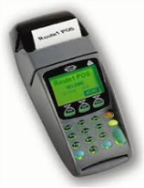

L'Agenda Digitale Italiana come motore di domanda
Identità Digitale
PA Digitale
Open Data
Istruzione Digitale
Aree di intervento
Sanità Digitale
Digital Divide
Pagamenti elettronici
Giustizia Digitale
Fonte: NetConsulting, 2013
Notes:
Relativamente alle strategie di diversificazione, l'Agenda Digitale può essere considerato come motore della domanda? Dà spunti per nuovi servizi? Certamente sì anche se appare ancora piuttosto "astratta"
Identità Digitale: creazioni di un unico documento digitale unificato (in sostituzione di carta di identità e tessera sanitaria); anagrafe nazionale della popolazione residente (ANPR) e Archivio georefenziato delle strade delle strade; censimento continuo della popolazione e delle abitazioni a partire dal 2016; domicilio digitale del cittadini; PEC (obbligo per imprese individuali);
PA Digitale: interoperabilità delle anagraﬁ di rilevanza nazionale; acquisti della PA esclusivamente per via telematica e impulso al riutilizzo dei programmi informatici; promozione e diffusione di servizi innovativi di trasporto intelligenti (ITS) e di biglietteria automatica; trasmissione telematica delle certiﬁcazioni di malattia nel settore pubblico; particolare attenzione all'utilizzo di tecnologie che permettano la fruibilità per le persone con disabilità sensoriali;
Open Data: valorizzazione del patrimonio informativo pubblico nazionale attraverso l'obbligo per le PA di rendere disponibili i dati pubblici in formato aperto e l'identificazione di un organismo responsabile che vigili sulla corretta attuazione delle disposizioni di legge
Istruzione Digitale: dall'anno accademico 2013/2014 introduzione del fascicolo elettronico dello studente per una gestione più efﬁciente dell'intera carriera universitaria e favorendo la mobilità tra diversi atenei; adozione progressiva di testi scolastici in versione digitale dall'anno scolastico 2013/2014; creazione dei centri scolastici digitali utilizzando le nuove tecnologie per il collegamento degli studenti in ambiti territoriali particolarmente isolati (ad esempio piccole isole e comunità montane). Tali centri saranno istituiti con apposite convenzioni dal MIUR;
Sanità Digitale: istituzione del fascicolo sanitario elettronico (FSE) inteso come documento digitale unico dei dati socio sanitari del paziente; accelerazione del processo di prescrizioni mediche digitali deﬁnendo tempi certi e uguali su tutto il territorio nazionale; possibilità di conservare le cartelle cliniche solo in forma digitale; estensione della spendibilità delle prescrizioni di farmaceutica a tutto il territorio nazionale;
Digital Divide: interventi per la diffusione delle tecnologie digitali (completamento Piano Nazionale Banda Larga); alcuni esempi: 150 milioni di Euro stanziati per portare la banda larga in aree depresse nel Centro Nord (es. comunità montane e piccoli comuni); 600 milioni di Euro per lo sviluppo della banda larga ed ultralarga nelle zone meridionali; agevolare la diffusione della banda ultra larga sempliﬁcando gli adempimenti normativi (es. per le autorizzazioni allo scavo); esenzione dalla tassa per l'occupazione del suolo e del sottosuolo per gli scavi per la posa di ﬁbra ottica;
Pagamenti elettronici: introduzione dell'obbligo per la PA di accettare pagamenti in formato elettronico e di pubblicare sui siti Internet i codici IBAN; estensione dell’obbligatorietà dell’utilizzo di strumenti elettronici di pagamento a tutte le attività di vendita di prodotti e di prestazione di servizi, anche professionali; i pagamenti elettronici potranno essere eventualmente effettuati tramite tecnologie mobile; utilizzo della moneta elettronica (carte di debito);
Giustizia Digitale: snellimento di modalità e tempi in materia di comunicazioni e notiﬁche, introducendo processi per via telematica

Slide 19














































































Slide 20







































































Slide 21

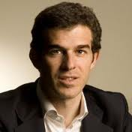
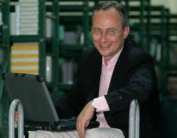






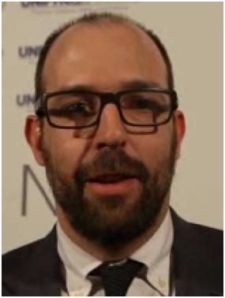

CONSIGLIO DI AMMINISTRAZIONE ENTRANTE
Presidente
Ing. Roberto Liscia
Mauro Zerbini
Amministratore Delegato e Direttore Generale Ibs.it
Edoardo Giorgetti
CEO Banzai commerce
Francesca Benati
Managing Director Italy & Spain Lastminute.com
Anna Matteo
Director, Digital Business Gruppo Sole 24 Ore
Karen Nahum
Responsabile web e servizi online
Humanitas Mirasole spa
Lucio Carli
Consigliere Fratelli Carli spa
Riccardo Porta
General Manager Become Italia
Edoardo Loewenthal
Presidente 6sicuro.it
Benedetto Lavino Managing Director di Bottega Verde
Walter Devenuto Managing Director di Bakker

Slide 22







Azioni di Netcomm - Il Sigillo e il Codice
Per dare a chi compra online sicurezza, chiarezza e trasparenza, contribuendo alla creazione di una catena di valore e
di fiducia tra tutti coloro che operano nell’e-commerce.
Il Sigillo arricchito dalle valutazioni e recensioni dei consumatori finali, dopo che hanno comprato
Il Codice di Autoregolamentazione.
Le aziende che aderiscono si sono impegnate a dare trasparenza sui prezzi e gli sconti.
Con il supporto

Slide 23





Azioni di Netcomm – Nuove aree di attività
L’obiettivo di Netcomm Academy è la diffusione delle competenze e della cultura digitale nelle aziende italiane.
“Go to China” è il programma per le imprese interessate ad entrare con successo nel più grande mercato del mondo
Associazione europea dell e-commerce. Fondata dalle associazioni nazionali di e-commerce, tra cui Netcomm
ANVED, l’Associazione Nazionale della Vendita a Distanza si è fusa con Netcomm rafforzando la base associativa e mettendo a fattor comune il bagaglio di conoscenze e relazioni del proprio settore
Netcomm ha contribuito allo sviluppo di MyBank, una soluzione di Online Banking e-Payment paneuropea realizzata da EBA CLEARING società di servizi di proprietà delle 66 maggiori banche mondiali.

Slide 24




Azioni di Netcomm - Le Ricerche
Osservatorio ecommerce B2C
E-commerce Index Netcomm
Human Highway
E-commerce Index Netcomm/Osservatorio acquisti CartaSi
E-Commerce Consumer Behaviour
European B2C Ecommerce Report

Slide 25
Azioni di Netcomm - Gli Eventi
Global E-Commerce summit
Digital Fashion
E-Commerce Forum
Osservatorio E-Commerce B2C
Digital Logistic
E-Payment
Go to China
Social Media Marketing Day
E-commerce Award

Slide 26
Azioni di Netcomm – Eventi a cui abbiamo contribuito
IAB Forum 2012
2° Forum Digital Media & Technology – by Il Sole 24 Ore
Sell By Cell 2012 – by Movincom
Pagamenti elettronici: a che punto siamo? – by Glocus
Carte 2012 – by ABI EVENTI
Spin 2012 – by ABI EVENTI
CBI 2012: Corporate Banking, e-Billing e Fattura Elettronica – by CBI
Premio Vincenzo Dona – by Unione Nazionale Consumatori

Slide 27
NETCOMM ECOMMERCE AWARD 2013
I Vincitori
“ABBIGLIAMENTO E ACCESSORI”
SHOWROOMPRIVE
“COSMETICA E BENESSERE”
MEDITERRANEA
“ALIMENTARI”
VENTEPRIVEE
“ARREDAMENTO E OGGETTISTICA”
PRIVALIA
“EDITORIA”
SANPAOLOSTORE
“ELETTRONICA DI CONSUMO”
MARCOPOLOSHOP
“VIAGGI E TEMPO LIBERO”
THE LUXER
Premio Performance EY
THE LUXER
“NEW ENTRY”
E-STORE INTIMISSIMI
“INNOVAZIONE”
SALDIPRIVATI
Premio assoluto
SHOWROOMPRIVE

Slide 28


Ringraziamenti
ORGANIZZATORI
GIULIO FINZI – Segretario Generale NETCOMM
FEDERICA FRIGIOLA - Segreteria Organizzativa NETCOMM
ANNAROSA ANTONACCI – Segreteria Sigillo NETCOMM

Slide 29

Via Sacchi, 7 - 20121 Milano, Italia - tel. +39 02 00632830
www.consorzionetcomm.it - info@consorzionetcomm.it

